Slide 1
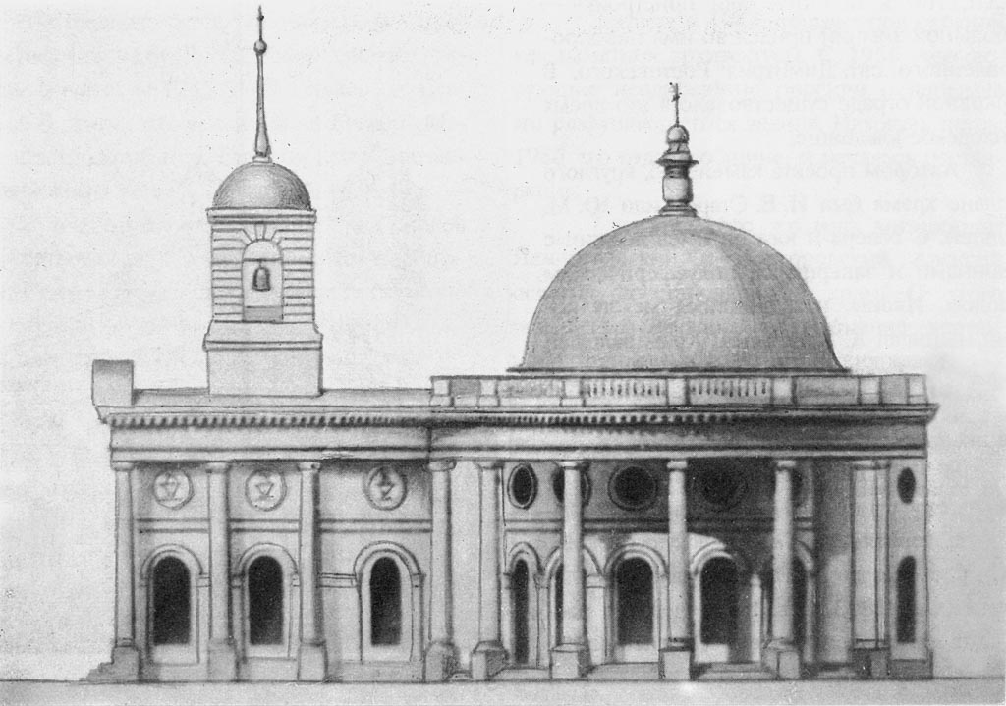
Проект «Достопримечательности нашего района»
Храм Святого Илии Пророка

Slide 2
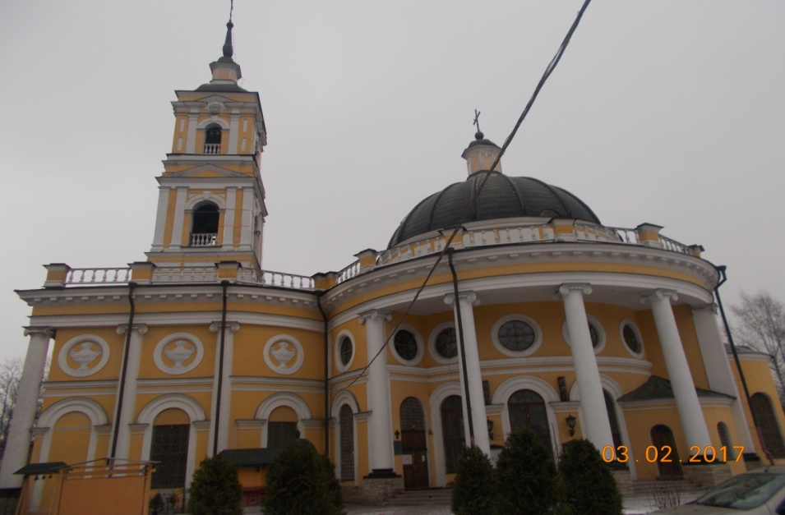
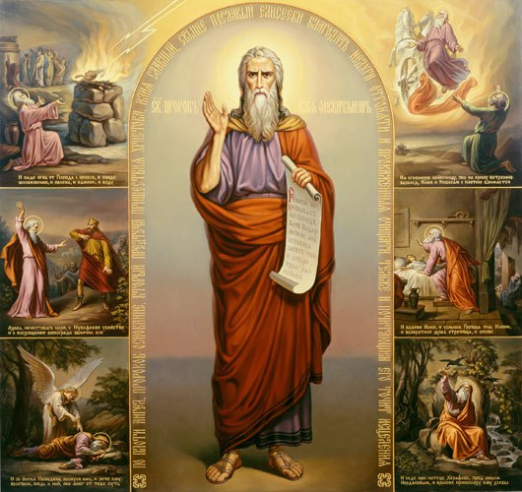
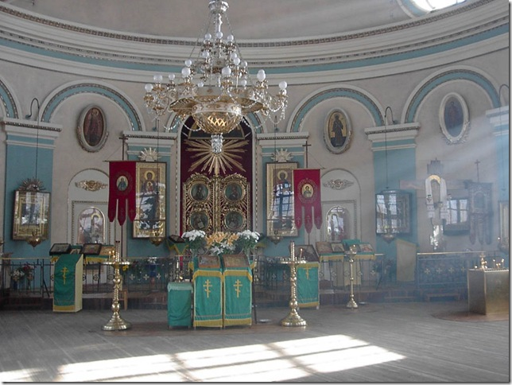
Церковь во имя Святóго Прорóка Или́и, Святого Благоверного Князя Александра Невского и Святой Мученицы Параскевы на Пороховых

Slide 3
Деревянный храм построен и освящен в 1743 (арх. И. Я. Шумахер). В 1781 заложен каменный храм (арх. И. Е. Старов или Ю. М. Фельтен) и освящен 21 декабря 1785. В 1805–1806 рядом построен теплый храм во имя св. блгв. кн. Александра Невского и освящен 6 октября 1806. В 1841 оба храма соединили. В 1938 храм был закрыт. С 1983 началось восстановление храма. В 1988 храм возвращен верующим. Придел св. блгв. Кн. Александра Невского вновь освящен 22 декабря во имя св. блгв. кн. Александра Невского и мчц. Параскевы прот. Владимиром Сорокиным с собором духовенства. Главный предел освящен во имя св. пророка Илии 2 августа 1989 собором духовенства во главе с митрополитом Алексием, ныне Святейшим Патриархом Московским и всея Руси. Храм восстановлен. Является памятником федерального значения. По воскресным и праздничным дням в храме действует консультативная служба.

Slide 4
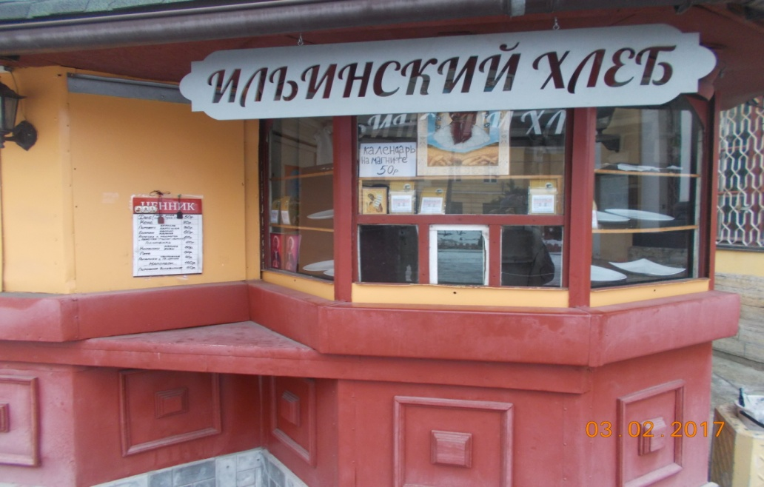
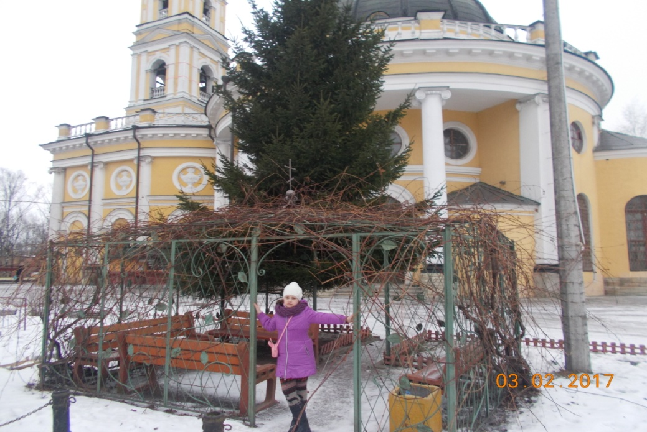
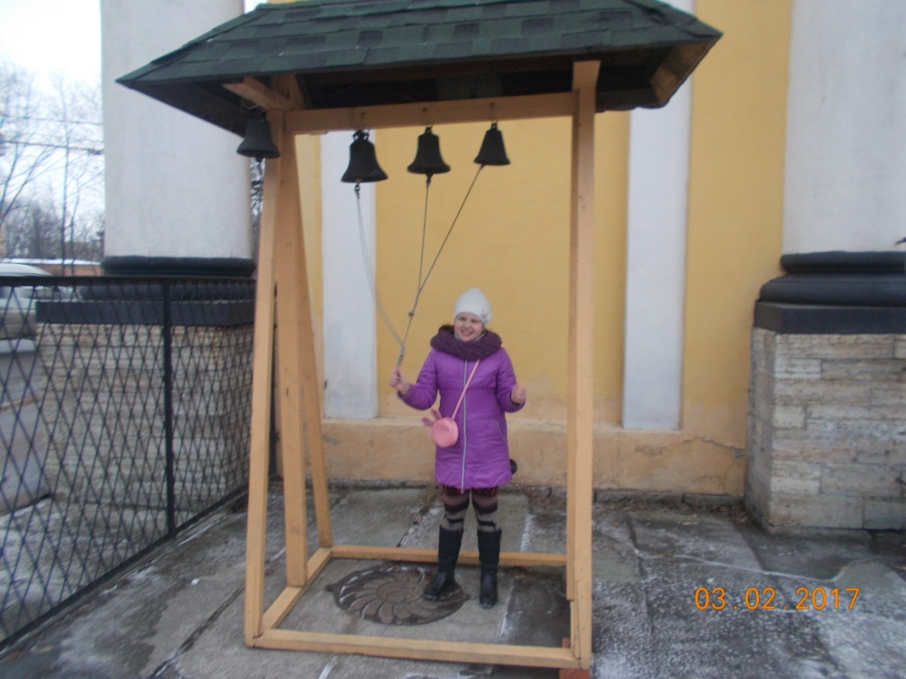
Здесь можно позвонить в
колокола, отдохнуть в беседке,
купить освящённый хлеб.

Slide 5
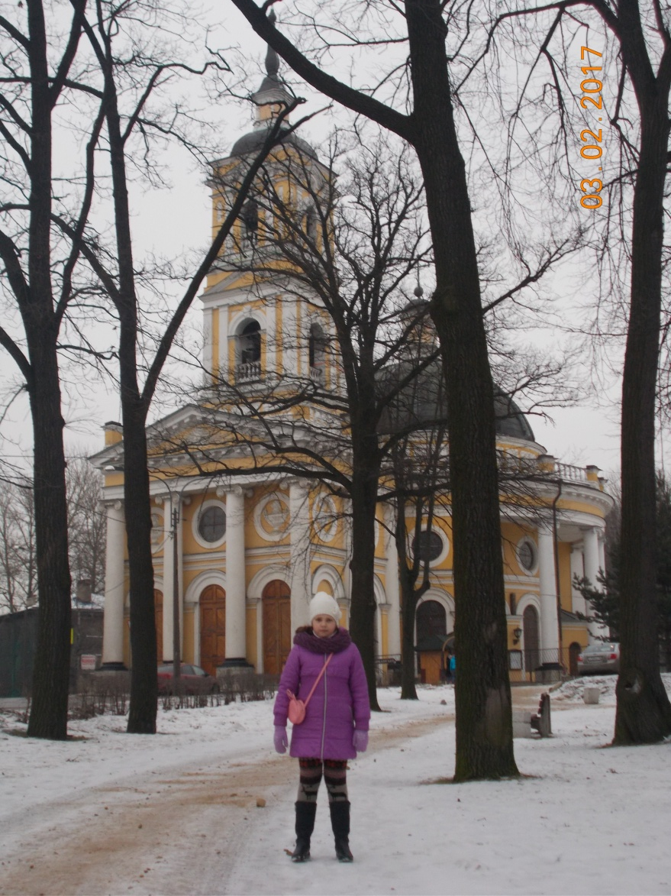
Спасибо за внимание!

